Slide 1
温度控制系统
基於8051的溫度控制恆溫箱設計
組別：第10組

Slide 2
CONTENTS
研究動機
專題功能
系統架構
程式邏輯

Slide 3
研究動機

Slide 4
溫度的關鍵角色
溫度影響所有物理與化學反應
是工業與生活中不可或缺的存在
生產自動化需依賴精準溫度監控

Slide 5
智慧化溫控趨勢
科技進步推動溫控系統
現代化智能化控制成為主流發展方向
溫度控制已深入日常各個層面

Slide 6
傳統測溫技術限制
常見元件：熱電偶、熱敏電阻
需透過電壓轉換為溫度值
測量電路複雜，外部元件需求高

Slide 7
專題目標

Slide 8
系統基本功能
使用 AT89S52 控制整體系統
週期性讀取 AT89S52傳感器之溫度數據
利用七段顯示器進行即時動態掃描與顯示

Slide 9
人機介面：參數設定
提供 3 顆按鍵供使用者設定
可調整溫度的上下限值
使用者可依需求自訂警戒範圍

Slide 10
警報與控制機制
當超出上下限值時啟動聲光警報：
LED 燈亮起
低溫→綠燈、高溫→紅燈
蜂鳴器發出警示音
同時啟動控制裝置：
升溫或降溫系統運作
協助維持環境溫度於設定範圍內

Slide 11
系統架構

Slide 12
系統架構圖
四位元七段顯示器
AT89S52
溫度傳感器
AT89S52
蜂鳴器
按鍵設置輸入
LED指示燈

Slide 13
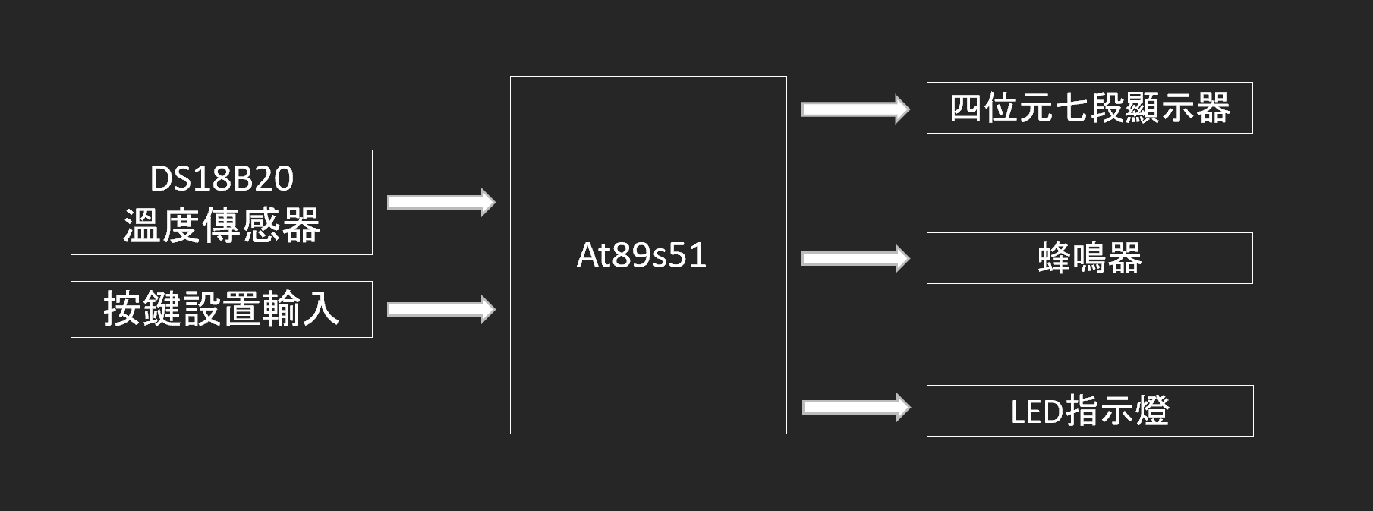
架構說明
感測模組
透過數據線傳送溫度資訊至單片機

Slide 14
架構說明
按鍵模組
與AT89S52連接，用於輸入與設定參數
分別有「設定」、「減」、「加」

Slide 15
架構說明
系統核心
包含電阻、電容
有功能模組皆圍繞此系統

Slide 16
架構說明
顯示模組
由AT89S52控制進行動態顯示

Slide 17
架構說明
警報與執行模組
AT89S52輸出控制訊號至 LED、蜂鳴器與執行裝置（加熱膜／風扇）

Slide 18
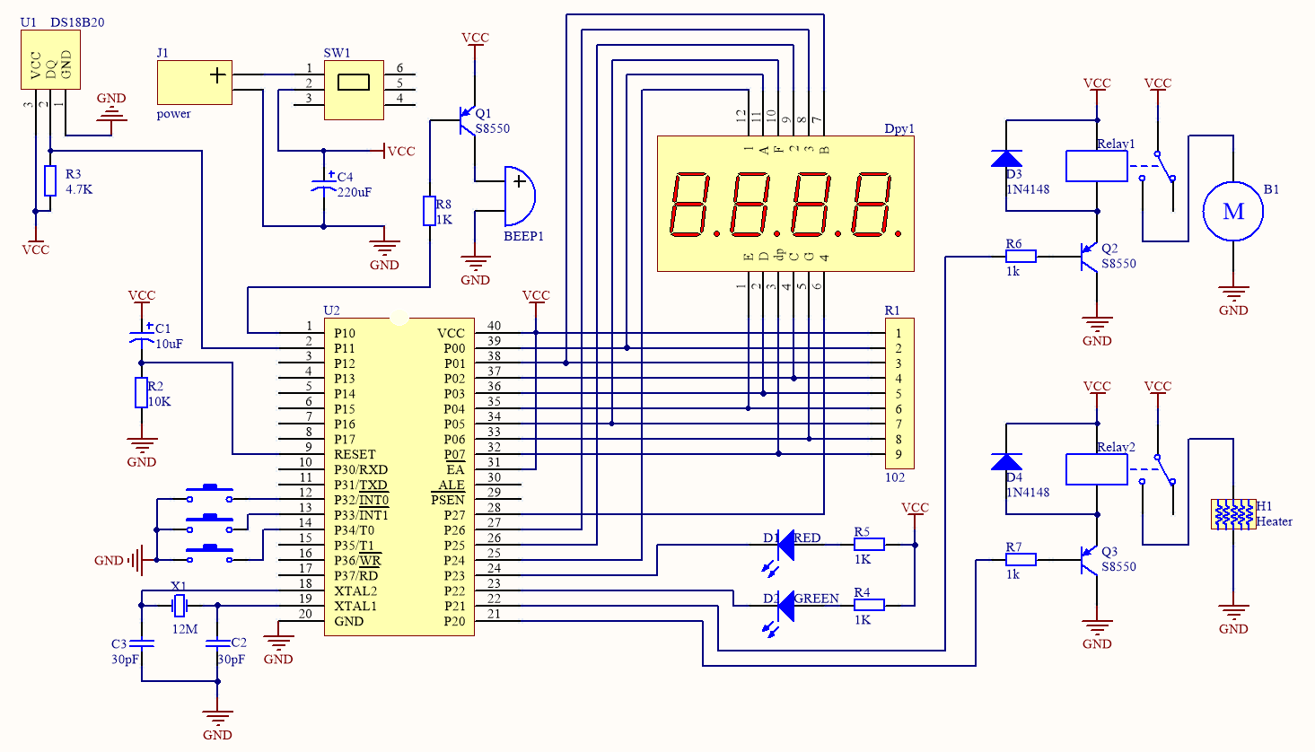
電路圖

Slide 19
程式邏輯

Slide 20
完整流程圖
是
是否超出範圍
開始
開啟LED指示燈
啟動恆溫設備
否
定時器初始化
按鍵是否被按下
是
讀取傳感器溫度
否
設置警報範圍
溫度顯示
延遲
結束

Slide 21
標頭與變數定義區
#include <reg52.h>
#include <intrins.h>
#define uchar unsigned char
#define uint unsigned int
sbit DQ = P1^1;
sbit w1 = P2^4;
sbit w2 = P2^5;
sbit w3 = P2^6;
sbit w4 = P2^7;
sbit Buzzer = P1^0;
sbit JdqLow = P2^0;
<reg52.h>：用來讓 Keil 編譯器知道 AT89S52（8051 系列）使用的特殊功能暫存器，如 P1, P2, TMOD 等

Slide 22
標頭與變數定義區
#include <reg52.h>
#include <intrins.h>
#define uchar unsigned char
#define uint unsigned int
sbit DQ = P1^1;
sbit w1 = P2^4;
sbit w2 = P2^5;
sbit w3 = P2^6;
sbit w4 = P2^7;
sbit Buzzer = P1^0;
sbit JdqLow = P2^0;
<intrins.h>：提供 _nop_() 延遲指令

Slide 23
標頭與變數定義區
#include <reg52.h>
#include <intrins.h>
#define uchar unsigned char
#define uint unsigned int
sbit DQ = P1^1;
sbit w1 = P2^4;
sbit w2 = P2^5;
sbit w3 = P2^6;
sbit w4 = P2^7;
sbit Buzzer = P1^0;
sbit JdqLow = P2^0;
定義方便閱讀的資料型別別名：
uchar：8 位元（0~255）
uint：16 位元（0~65535）

Slide 24
標頭與變數定義區
#define uint unsigned int
sbit DQ = P1^1;
sbit w1 = P2^4;
sbit w2 = P2^5;
sbit w3 = P2^6;
sbit w4 = P2^7;
sbit Buzzer = P1^0;
sbit JdqLow = P2^0;
sbit JdqHig = P2^1;
sbit LedLow = P2^2;
sbit LedHig = P2^3;
sbit KeySet = P3^2;
sbit KeyDown = P3^3;
sbit KeyUp = P3^4;
DQ ：AT89S52溫度感測器的資料線。

Slide 25
標頭與變數定義區
#define uint unsigned int
sbit DQ = P1^1;
sbit w1 = P2^4;
sbit w2 = P2^5;
sbit w3 = P2^6;
sbit w4 = P2^7;
sbit Buzzer = P1^0;
sbit JdqLow = P2^0;
sbit JdqHig = P2^1;
sbit LedLow = P2^2;
sbit LedHig = P2^3;
sbit KeySet = P3^2;
sbit KeyDown = P3^3;
sbit KeyUp = P3^4;
w1~w4 ：控制哪一位七段顯示器亮。

Slide 26
標頭與變數定義區
#define uint unsigned int
sbit DQ = P1^1;
sbit w1 = P2^4;
sbit w2 = P2^5;
sbit w3 = P2^6;
sbit w4 = P2^7;
sbit Buzzer = P1^0;
sbit JdqLow = P2^0;
sbit JdqHig = P2^1;
sbit LedLow = P2^2;
sbit LedHig = P2^3;
sbit KeySet = P3^2;
sbit KeyDown = P3^3;
sbit KeyUp = P3^4;
Buzzer ：控制蜂鳴器發聲

Slide 27
標頭與變數定義區
#define uint unsigned int
sbit DQ = P1^1;
sbit w1 = P2^4;
sbit w2 = P2^5;
sbit w3 = P2^6;
sbit w4 = P2^7;
sbit Buzzer = P1^0;
sbit JdqLow = P2^0;
sbit JdqHig = P2^1;
sbit LedLow = P2^2;
sbit LedHig = P2^3;
sbit KeySet = P3^2;
sbit KeyDown = P3^3;
sbit KeyUp = P3^4;
JdqLow、 JdqHig ：控制低溫與高溫的繼電器

Slide 28
標頭與變數定義區
#define uint unsigned int
sbit DQ = P1^1;
sbit w1 = P2^4;
sbit w2 = P2^5;
sbit w3 = P2^6;
sbit w4 = P2^7;
sbit Buzzer = P1^0;
sbit JdqLow = P2^0;
sbit JdqHig = P2^1;
sbit LedLow = P2^2;
sbit LedHig = P2^3;
sbit KeySet = P3^2;
sbit KeyDown = P3^3;
sbit KeyUp = P3^4;
LedLow、LedHig：控制 LED 指示燈

Slide 29
標頭與變數定義區
#define uint unsigned int
sbit DQ = P1^1;
sbit w1 = P2^4;
sbit w2 = P2^5;
sbit w3 = P2^6;
sbit w4 = P2^7;
sbit Buzzer = P1^0;
sbit JdqLow = P2^0;
sbit JdqHig = P2^1;
sbit LedLow = P2^2;
sbit LedHig = P2^3;
sbit KeySet = P3^2;
sbit KeyDown = P3^3;
sbit KeyUp = P3^4;
代表三個按鈕：
KeySet：設定
KeyDown：下降
KeyUp ：上升

Slide 30
顯示用字型表與狀態變數
sbit LedHig = P2^3;
sbit KeySet = P3^2;
sbit KeyDown = P3^3;
sbit KeyUp = P3^4;
uchar code Array1[] = { 0x3f,0x06,0x5b,0x4f,0x66,0x6d,0x7d,0x07,0x7f,0x6f,0x40 };
uchar code Array2[] = { 0xBf,0x86,0xdb,0xcf,0xe6,0xed,0xfd,0x87,0xff,0xef };
uchar Buff[4];
uchar ShowID = 1;
int AlarmLow = 150;
int AlarmHig = 300;
Array1[]: 顯示整數（無小數點）
Array2[]: 顯示小數（帶小數點）

Slide 31
顯示用字型表與狀態變數
sbit LedHig = P2^3;
sbit KeySet = P3^2;
sbit KeyDown = P3^3;
sbit KeyUp = P3^4;
uchar code Array1[] = { 0x3f,0x06,0x5b,0x4f,0x66,0x6d,0x7d,0x07,0x7f,0x6f,0x40 };
uchar code Array2[] = { 0xBf,0x86,0xdb,0xcf,0xe6,0xed,0xfd,0x87,0xff,0xef };
uchar Buff[4];
uchar ShowID = 1;
int AlarmLow = 150;
int AlarmHig = 300;
Buff[4]: 暫存要顯示的溫度數值
例如 27.6°C ⇒ Buff[] = {2, 7, 6, 0}

Slide 32
顯示用字型表與狀態變數
sbit LedHig = P2^3;
sbit KeySet = P3^2;
sbit KeyDown = P3^3;
sbit KeyUp = P3^4;
uchar code Array1[] = { 0x3f,0x06,0x5b,0x4f,0x66,0x6d,0x7d,0x07,0x7f,0x6f,0x40 };
uchar code Array2[] = { 0xBf,0x86,0xdb,0xcf,0xe6,0xed,0xfd,0x87,0xff,0xef };
uchar Buff[4];
uchar ShowID = 1;
int AlarmLow = 150;
int AlarmHig = 300;
AlarmLow、AlarmHig：預設警報溫度
單位是 0.1°

Slide 33
延遲函式
進行簡單的毫秒延遲：
透過兩層迴圈來創造延遲
時間與晶片時脈有關
i < 120 時會造成約 1 毫秒延遲
void DelayMs(uint time)
{
uint i, j;
for(i = 0; i < time; i++)
for(j = 0; j < 112; j++);
}

Slide 34
延遲函式
void Delay15us(void)
{
_nop_(); _nop_(); _nop_(); _nop_(); _nop_(); _nop_(); _nop_(); _nop_();
_nop_(); _nop_(); _nop_(); _nop_(); _nop_(); _nop_(); _nop_(); _nop_();
}
提供約 15 微秒延遲
使用 _nop_() 指令模擬微秒延遲
每個 _nop_() 為一個時脈週期（假設為 1μs）
若使用 12MHz 晶振，每條指令約 1μs

Slide 35
重置感測器
void AT89S52_ReSet(void)
{
uchar i;
DQ = 0;
i = 240;
while(--i);
DQ = 1;
i = 30;
while(--i);
while(~DQ);
i = 4;
while(--i);
}
向AT89S52發送 reset 訊號，並等待 presence 信號
MCU 將 DQ 拉低至少 480μs
然後釋放 DQ， AT89S52 回應一個 60~240μs 的 low-level presence pulse

Slide 36
傳送指令函式
void AT89S52_WriteByte(uchar dat){
uchar j;
uchar btmp;
for(j = 0; j < 8; j++)
{
btmp = 0x01;
btmp = btmp << j;
btmp = btmp & dat;
if(btmp > 0)
{
...
}
else
{
...
}
}
}
向AT89S52傳送一個位元組（Byte）
從 最低位元（LSB）先傳
j：迴圈計數器，控制要送 8 個 bit。btmp：暫存當前欲傳送的 bit。

Slide 37
傳送指令函式
uchar j;
uchar btmp;
for(j = 0; j < 8; j++)
{
btmp = 0x01;
btmp = btmp << j;
btmp = btmp & dat;
if(btmp > 0)
{
DQ = 0;
Delay15us();
DQ = 1;
Delay15us(); Delay15us(); Delay15us(); Delay15us();
}
else
{
向AT89S52傳送一個位元組（Byte）
從 最低位元（LSB）先傳
j：迴圈計數器，控制要送 8 個 bit。btmp：暫存當前欲傳送的 bit。

Slide 38
傳送指令函式
uchar j;
uchar btmp;
for(j = 0; j < 8; j++)
{
btmp = 0x01;
btmp = btmp << j;
btmp = btmp & dat;
if(btmp > 0)
{
DQ = 0;
Delay15us();
DQ = 1;
Delay15us(); Delay15us(); Delay15us(); Delay15us();
}
else
{
先將 0x01 向左移動 j 位
再跟 dat 做 AND 運算，取得 dat 在第 j 位的 bit 值。
若該 bit 是 1，btmp > 0
若是 0，btmp == 0。
後續透過 DQ 高低電位維持時間差表示 bit 1 或 0

Slide 39
傳送指令函式
傳送 bit = 1 的時序
先拉低 DQ 約 15 微秒，代表寫入時槽開始
再把 DQ 拉高，表示要傳送的 bit 是 1
接著等待約 60 微秒，確保整個寫入時間槽結
btmp = btmp << j;
btmp = btmp & dat;
if(btmp > 0)
{
DQ = 0;
Delay15us();
DQ = 1;
Delay15us(); Delay15us(); Delay15us(); Delay15us();
}
else
{
DQ = 0;
Delay15us(); Delay15us(); Delay15us(); Delay15us();
DQ = 1;
Delay15us();
}

Slide 40
傳送指令函式
傳送 bit = 0 的時序
先拉低 DQ 約 60 微秒，維持拉低狀態較久
再把 DQ 拉高約 15 微秒
btmp = btmp << j;
btmp = btmp & dat;
if(btmp > 0)
{
DQ = 0;
Delay15us();
DQ = 1;
Delay15us(); Delay15us(); Delay15us(); Delay15us();
}
else
{
DQ = 0;
Delay15us(); Delay15us(); Delay15us(); Delay15us();
DQ = 1;
Delay15us();
}

Slide 41
溫度轉換函式
從 AT89S52 讀取溫度數據，並轉換成整數格式
單位是溫度×10，方便後續顯示及判斷
int AT89S52_ReadTemp(void)
{
...
}

Slide 42
溫度轉換函式
int AT89S52_ReadTemp(void)
{
uchar j;
int b, temp = 0;
AT89S52_ReSet();
AT89S52_WriteByte(0xcc);
AT89S52_WriteByte(0x44);
AT89S52_ReSet();
AT89S52_WriteByte(0xcc);
AT89S52_WriteByte(0xbe);
for(j = 0; j < 16; j++)
先進行Reset，開始新的一次通訊

Slide 43
溫度轉換函式
int AT89S52_ReadTemp(void)
{
uchar j;
int b, temp = 0;
AT89S52_ReSet();
AT89S52_WriteByte(0xcc);
AT89S52_WriteByte(0x44);
AT89S52_ReSet();
AT89S52_WriteByte(0xcc);
AT89S52_WriteByte(0xbe);
for(j = 0; j < 16; j++)
0xCC 表示跳過ROM選擇，直接對唯一的 AT89S52 操作。
0x44 為溫度轉換命令，讓 AT89S52 測量環境溫度。

Slide 44
溫度轉換函式
int AT89S52_ReadTemp(void)
{
uchar j;
int b, temp = 0;
AT89S52_ReSet();
AT89S52_WriteByte(0xcc);
AT89S52_WriteByte(0x44);
AT89S52_ReSet();
AT89S52_WriteByte(0xcc);
AT89S52_WriteByte(0xbe);
for(j = 0; j < 16; j++)
再次Reset
0xCC：跳過ROM選擇
0xbe讀取溫度暫存器命令

Slide 45
溫度轉換函式
for(j = 0; j < 16; j++)
{
DQ = 0;
_nop_(); _nop_();
DQ = 1;
Delay15us();
b = DQ;
Delay15us();
Delay15us();
Delay15us();
b = b << j;
temp = temp | b;
}
temp = temp * 0.0625 * 10;
return temp;
讀取16位溫度數據
每次讀1位，通過位移及 OR 操作組合成完整溫度值
乘以 0.0625 是因為每位代表 0.0625℃，乘10方便整數處理與顯示。

Slide 46
溫度轉換函式
for(j = 0; j < 16; j++)
{
DQ = 0;
_nop_(); _nop_();
DQ = 1;
Delay15us();
b = DQ;
Delay15us();
Delay15us();
Delay15us();
b = b << j;
temp = temp | b;
}
temp = temp * 0.0625 * 10;
return temp;
延遲命令
讓 AT89S52 能識別出「讀取命令」
大約幾個機器周期

Slide 47
溫度轉換函式
for(j = 0; j < 16; j++)
{
DQ = 0;
_nop_(); _nop_();
DQ = 1;
Delay15us();
b = DQ;
Delay15us();
Delay15us();
Delay15us();
b = b << j;
temp = temp | b;
}
temp = temp * 0.0625 * 10;
return temp;
將 DQ 腳位設為高電位（釋放控制權）

Slide 48
溫度轉換函式
for(j = 0; j < 16; j++)
{
DQ = 0;
_nop_(); _nop_();
DQ = 1;
Delay15us();
b = DQ;
Delay15us();
Delay15us();
Delay15us();
b = b << j;
temp = temp | b;
}
temp = temp * 0.0625 * 10;
return temp;
等待約 15 微秒
讀取目前 DQ 腳位的狀態

Slide 49
溫度轉換函式
for(j = 0; j < 16; j++)
{
DQ = 0;
_nop_(); _nop_();
DQ = 1;
Delay15us();
b = DQ;
Delay15us();
Delay15us();
Delay15us();
b = b << j;
temp = temp | b;
}
temp = temp * 0.0625 * 10;
return temp;
延遲約 45 微秒
讓這一輪讀取完整結束，避免與下一輪干擾。

Slide 50
溫度轉換函式
for(j = 0; j < 16; j++)
{
DQ = 0;
_nop_(); _nop_();
DQ = 1;
Delay15us();
b = DQ;
Delay15us();
Delay15us();
Delay15us();
b = b << j;
temp = temp | b;
}
temp = temp * 0.0625 * 10;
return temp;
將讀到的第 j 位位元往左移 j 位，放到正確的位置

Slide 51
溫度轉換函式
for(j = 0; j < 16; j++)
{
DQ = 0;
_nop_(); _nop_();
DQ = 1;
Delay15us();
b = DQ;
Delay15us();
Delay15us();
Delay15us();
b = b << j;
temp = temp | b;
}
temp = temp * 0.0625 * 10;
return temp;
temp 初始值是 0b00000000
每次用OR運算來疊加位元

Slide 52
初始化服務函式
TMOD設為模式1
TH0、 TL0：設定 初值
ET0 = 1：啟用定時器0 的中斷功能
EA = 1：啟用中斷
TR0 = 1：啟動 Timer0 計時器
void TimerInit()
{
TMOD = 0x01;
TH0 = 248;
TL0 = 48;
ET0 = 1;
EA = 1;
TR0 = 1;
}

Slide 53
初始化服務函式
TMOD設為模式1
TH0、 TL0：設定 初值
ET0 = 1：啟用定時器0 的中斷功能
EA = 1：啟用中斷
TR0 = 1：啟動 Timer0 計時器
void TimerInit()
{
TMOD = 0x01;
TH0 = 248;
TL0 = 48;
ET0 = 1;
EA = 1;
TR0 = 1;
}

Slide 54
溫度顯示函式
void ShowTemp(int dat)
{
if(dat < 0)
{
Buff[0] = Array1[10];
dat = 0 – dat;
}
else
{
Buff[0] = Array1[dat / 1000];
}
Buff[1] = Array1[dat % 1000 / 100];
Buff[2] = Array2[dat % 100 / 10];
Buff[3] = Array1[dat % 10];
}
將溫度值轉換為字元格式以顯示
判斷是否為負數，若是則 Buff[0] 顯示負號，否則 Buff[0] 顯示千位
Buff[1] 到Buff[3] 分別為十位到百位

Slide 55
溫度警報判斷函式
void AlarmJudge(int dat){
if(dat < AlarmLow){
LedLow = 0;
LedHig = 1;
JdqLow = 0;
JdqHig = 1;
Buzzer = 0;
}
else if(dat > AlarmHig){
...
}
else{
...
}
}
根據溫度與上下限比較來控制警示燈與蜂鳴器
若溫度低於 AlarmLow → 低溫警報
LedLow亮、蜂鳴器響
若溫度高於 AlarmHig → 高溫警報
LedHig亮、蜂鳴器響
若溫度正常 → 皆不亮，蜂鳴器不響

Slide 56
鍵盤掃描函式
執行流程：
偵測 KeySet 進入設定模式
顯示並調整 AlarmLow（按 KeyUp/KeyDown）
再次按 KeySet → 調整 AlarmHig
最後再次 KeySet 結束設定
void KeyScanf()
{
...
}

Slide 57
主程式
初始化 Timer0 計時器
清除 Buff 初始顯示資料
先讀取8次溫度資料穩定感測器
進入無限迴圈：
關中斷，讀取溫度再開中斷
顯示溫度
執行警報判斷
每次循環呼叫 KeyScanf() 100 次掃描鍵盤
void main()
{
...
}

Slide 58
中斷服務函式
重載 TH0, TL0 → 定時刷新顯示
關閉所有段位（P0=0）
根據 ShowID 將相對應 Buff[i] 顯示到對應段位（w1~w4）
每次中斷 ShowID +1 循環切換（1~4）
void Timer0(void) interrupt 1
{
...
}

Slide 59
完整程式碼
8051_TemperatureControlSystem/

Slide 60
結語

Slide 61
組員分工表
C112154110 張祐豪
C112154148 賴建倉
硬體與接線（20%）
程式設計、設計電路圖（30%）
C112154120 劉冠成
C112154152 林子軒
報告、電路設計（15%）
程式設計、簡報（20%）
C112154144 范揚松
報告、電路設計（15%）

